Slide 1
Арктические и антарктические пустыни
Выполнили:
Воспитатели ГБДО №31
Василеостровского района
Панкратьева И.А.
Половцева О.Ю.
Санкт-Петербург
2023

Slide 2
Особенность этой природной зоны — огромное количество снега и льда, которое не тает на протяжении года. Арктические пустыни отличаются практически полным отсутствием болот и очень малым числом озер.

Slide 3
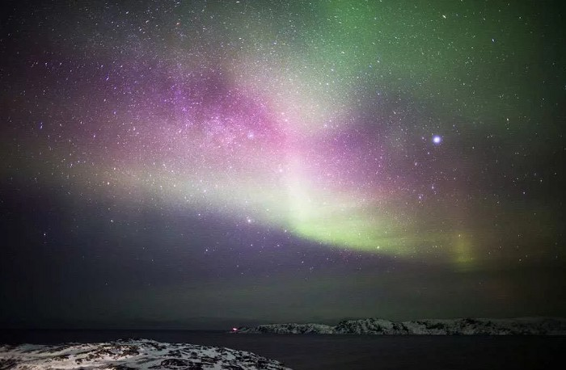
Географическое положение
Ледяная зона, или зона арктических пустынь, — самая северная в нашей стране, располагается в высоких широтах Арктики. В ее пределах находятся Земля Франца-Иосифа, Северная Земля, Новосибирские острова, остров Врангеля, северный остров Новой Земли и узкая береговая полоса полуострова Таймыр. Ледяная зона простирается от 71 до 81° с. ш

Slide 4
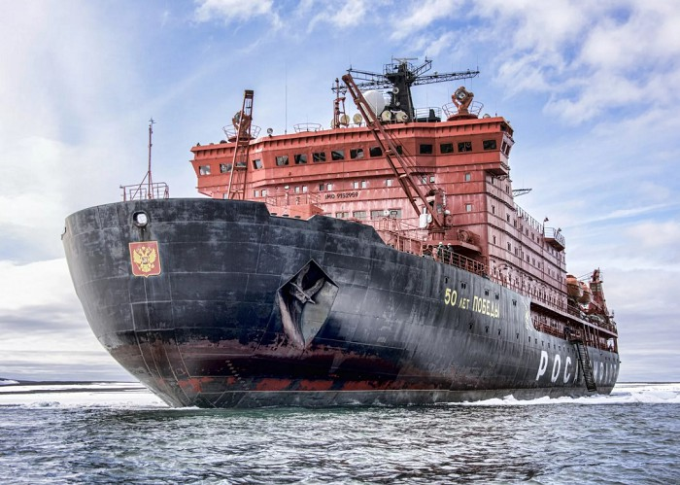
Климат
В арктических пустынях круглый год господствует холодный воздух. Лишь коротким летом (не более двух месяцев из двенадцати) отмечаются положительные температуры, при этом в самом теплом августе средняя не поднимается выше +2–3 °С, в том числе и на южной границе пустыни. Снег лежит около девяти месяцев в году даже на юге зоны. Сильные ветры, пурга, метели и туманы разнообразят, но никак не оживляют природу этого нелюдимого края. Осадков немного, около 200– 400 мм, но все они выпадают в твердом виде, из-за чего возникают мощные ледники или ледниковые щиты.

Slide 5
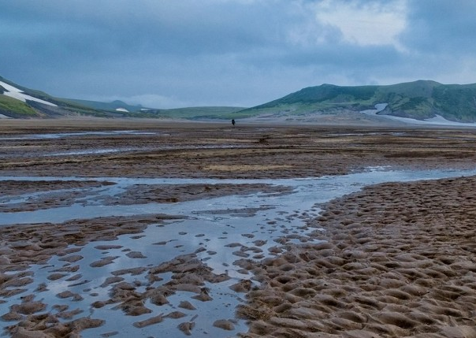
Почвы
Их практически нет, заменены льдами, а там, где последние отсутствуют или исчезают (в летнее время), преобладают бедные арктические и тундрово-глеевые почвы. Содержание гумуса в них очень низкое (менее 1,5%), а мощность горизонта невероятно мала.

Slide 6
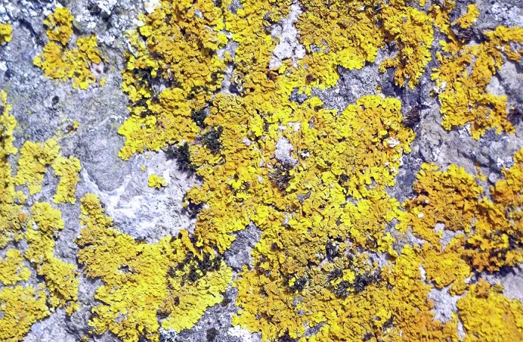
Растения
Растительный покров развит слабо, имеет мозаичное распространение. Наиболее типичны для этой зоны лишайники, особенно накипные (напоминают корку, которая присохла к поверхности скалы или камня). Мхи появляются только на самом юге пустынь. Годовой прирост лишайников и мхов редко превышает 2 мм. Все растения живут только в укрытых от холодных ветров местах. Из высших растений в Арктике представлены камнеломка, полярный мак, крупка, звездчатка, арктическая щучка, мятлик и некоторые злаки. Последние могут пышно разрастаться и образовывать подушки диаметром до 10 см. Возле пятен снега иногда встречаются ледяной лютик и полярная ива, которая, несмотря на свое громкое «древесное» название, достигает в высоту всего 3–5 см.

Slide 7
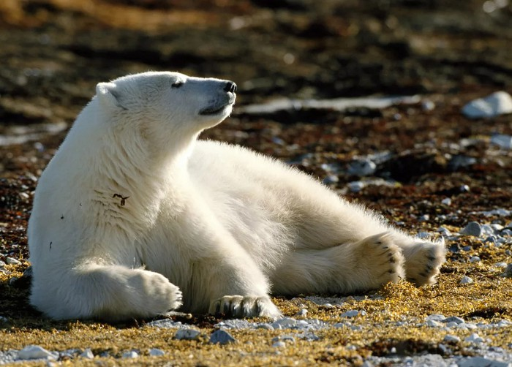
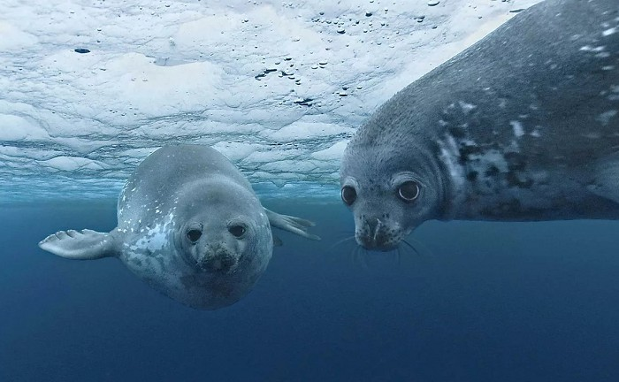
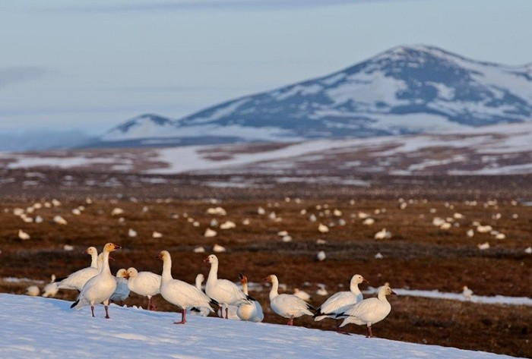
Животные
Скудность растительного покрова и холодный климат — важнейшие причины бедности животного мира. Из-за недостаточности кормовой базы большинство представителей арктической фауны — морские обитатели. В полярных водах повсеместно распространена холодолюбивая родственница трески — сайка. Это основной корм тюленей и китообразных. Морж питается моллюсками и ракообразными. Он добывает их на глубине 30–50 м, вспахивая донный ил бивнями. Пернатые, прилетающие на лето, устраивают на арктических островах птичьи базары. На разных «этажах» скалистых берегов селятся кайры и чистики, гагарки и моевки, бакланы и тупики.
Зимой из тундры на ледяные просторы перебираются песцы и вороны, которые следуют за самым крупным хищником — белым медведем, подбирая остатки его добычи. Жизнь гиганта больше связана с морем, чем с сушей.

Slide 8
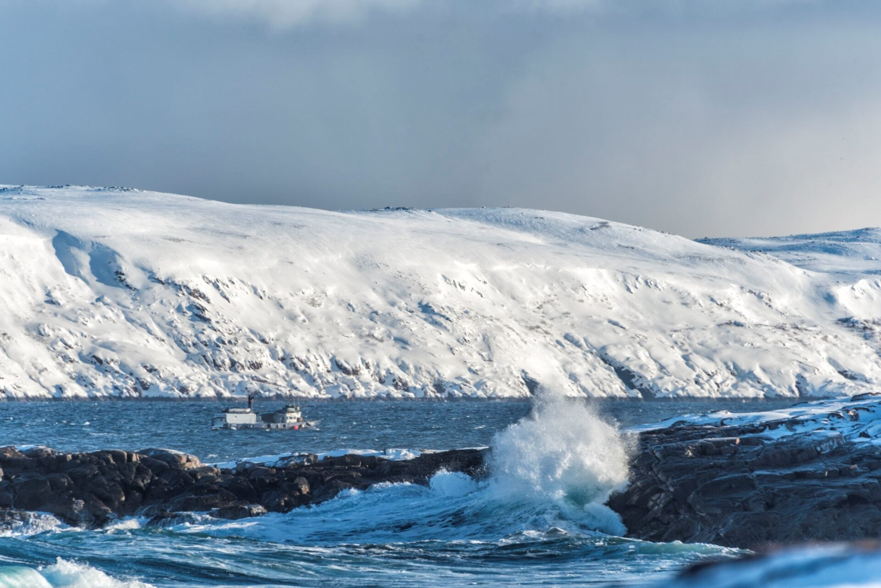
Человек
В Арктике практически нет постоянного населения, однако с давних времен и по сей день на суровых островах люди занимаются промыслом песца и птиц. В арктических морях развито рыболовство. Интенсивная добыча ведется в «промысловой житнице» Арктики — Баренцевом море, богатом рыбой. На его шельфе осваиваются крупнейшие месторождения нефти и газа.

Slide 9
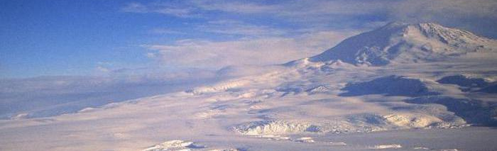
Антарктическая пустыня: природная зона
Антарктическая пустыня — самая огромная и холодная на Земле, характеризующаяся большими перепадами температуры и почти полным отсутствием осадков. Располагается она на самом юге планеты, полностью занимая шестой континент — Антарктиду.

Slide 10
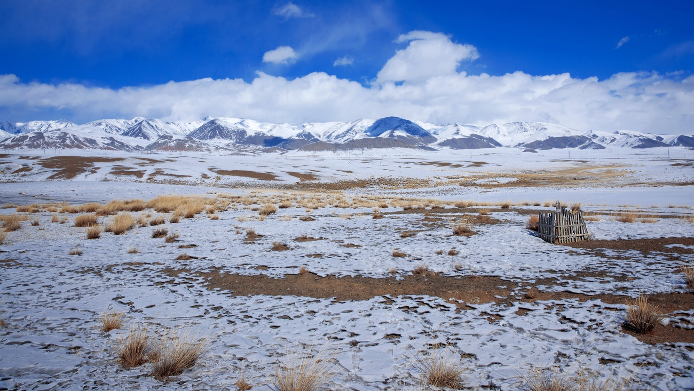
Холодные пустыни Земли
Пустыни у всех людей вызывают ассоциации с жарой, бескрайними просторами из песка и небольшими кустарниками. Однако на Земле существуют и холодные их виды — это арктические и антарктические пустыни. Называют их так из-за сплошного ледяного покрытия и сильного мороза. Вследствие низкой температуры воздух не может удерживать влагу, поэтому он очень сухой.
По количеству осадков рассматриваемые нами объекты напоминают южные знойные, такие как Сахара, поэтому ученые и дали им название «холодных пустынь».
Зоны арктических и антарктических пустынь — это территории материков и прилегающих островов на Северном полюсе (Арктики) и Южном (Антарктики), относящиеся, соответственно, к арктическому и антарктическому климатическим поясам. Они состоят из ледников и камней, являются практически безжизненными, однако подо льдом ученые обнаруживают микроорганизмы.

Slide 11
Антарктида
Территория Антарктической пустыни равна 13,8 млн м кв., что составляет площадь ледяного материка, который расположен в южной полярной части мира. С разных сторон он омывается несколькими океанами: Тихим, Атлантическим и Индийским, берега состоят из ледников.
Географическое положение антарктических пустынь, которые занимают Антарктиду, определяется не только материковой зоной, но и островами, расположенными около него. Также существует Антарктический полуостров, вдающийся в глубину одноименного океана. На территории Антарктиды пролегают Трансантарктические горы, делящие материк на 2 части: западную и восточную.

Slide 12
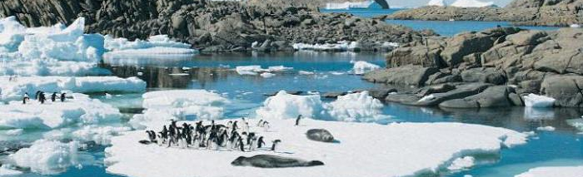
Антарктические пустыни: климат
На южном материке очень суровый и холодный климат, который обусловлен формированием холодных и сухих воздушных потоков. Антарктида расположена в антарктическом климатическом поясе Земли.
Зимой температура может достигать -80 ºС, в летнее время — -20 ºС. Более комфортной является зона побережья, где летом столбик термометра доходит до -10 ºС, что происходит за счет природного явления, называемого «альбедо», — отражение тепла от поверхности льда. Рекорд самой низкой температуры был зафиксирован здесь в 1983 г. и составил -89,2 ºС.
Количество выпадающих осадков — минимальное, около 200 мм за весь год, они состоят только из снега. Это происходит из-за сильного холода, который сушит влагу, что позволяет называть антарктическую пустыню самим сухим местом на планете.
Климат здесь имеет отличия: в центре материка осадков меньше (50 мм), более холодно, на побережье ветер менее интенсивный (до 90 м/с), а осадки составляют уже 300 мм в год. Ученые подсчитали, что количество замороженной воды в виде льда и снега в Антарктиде составляет 90 % от всего мирового запаса пресной воды.

Slide 13
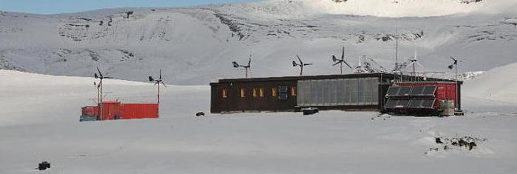
Население материка
В Антарктиде нет постоянно проживающего населения, по международному статусу она не относится ни к какому государству. На территории зоны антарктической пустыни расположены только научные станции, на которых ученые занимаются исследованиями. Иногда проводятся туристические или спортивные экспедиции.
Количество ученых-исследователей, проживающий на научных станциях, в летнее время увеличивается до 4 тыс. человек, в зимнее — только 1 тыс. По историческим данным, первыми поселенцами здесь были американские, норвежские и британские китобои, проживавшие на острове Южная Георгия, однако с 1966 г. охота на китов находится под запретом.

Slide 14
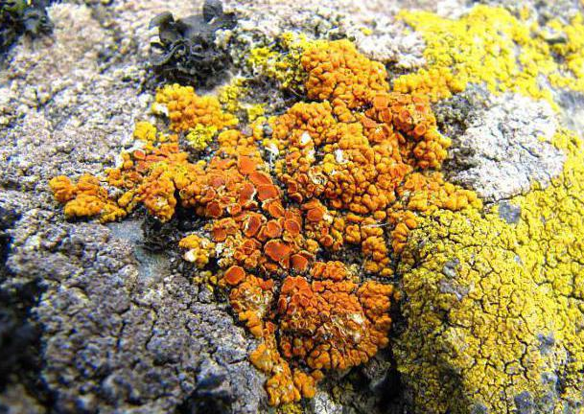
Растительный мир
Растения антарктических пустынь относятся к тем, что появились миллионы лет назад, еще во времена существования континента Гондваны. Сейчас они ограничены несколькими видами мхов и лишайников, которые, по подсчетам ученых, имеют возраст более 5 тыс. лет.
На территории полуострова и близлежащих островов найдены цветковые растения, а в пресной воде в оазисах живут сине-зеленые водоросли, которые образуют корку и покрывают дно водоемов.
Количество видов лишайников составляет 200, а мхов здесь около 70. Водоросли обычно поселяются летом при подтаивании снега и образовании небольших водоемов, причем они могут быть разнообразных цветов, создавая яркие разноцветные пятна, что напоминает издали лужайки.

Slide 15
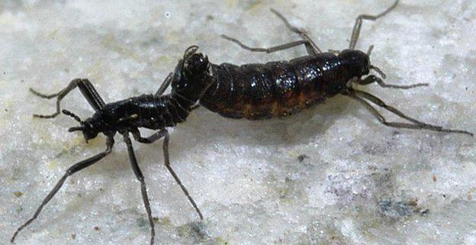
Животные ледяной пустыни
Фауна Антарктиды очень бедна вследствие холодного климата и недостатка пищи. Животные обитают только в местах, где есть растения или зоопланктон в океане, и делятся на 2 группы: наземные и обитающие в воде.
Летающих насекомых нет, потому что из-за сильного холодного ветра они не могут подняться в воздух. Однако в оазисах встречаются мелкие клещи, а также бескрылые мухи и ногохвостки. Только в этом районе живет бескрылая мошка, являющаяся самым большим наземным животным антарктической пустыни — это Belgica Antarctica размером 10-11 мм .

Slide 16
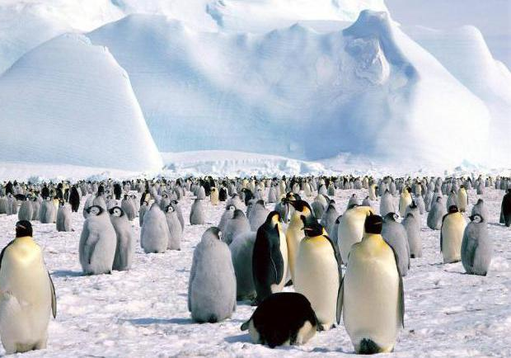
Животные Антарктиды
Животный мир Антарктиды также довольно ограничен и присутствует в основном в прибрежной зоне:
пингвины 17 видов: Адели, императорские и др.;
тюлени: Уэдделла (длиной до 3 м), крабоеды и хищный тюлень-леопард (достигает 4 м, шкура окрашена пятнами), морской лев, тюлени Росса (наделенные вокальными данными);
в океане живут киты, питающиеся мелкими ракообразными, и ледяные рыбы;
огромные медузы, достигающие 150 кг веса;
некоторые птицы поселяются здесь летом, создавая гнезда и выращивая птенцов: чайки, альбатросы, белая ржанка, бакланы, большой конек, буревестники, шилохвость.
Самый представительный вид животных — это пингвины, из которых наиболее распространены императорские, проживающие на побережье материка. Рост этих красавцев может достигать человеческого (160 см), а вес — 60 кг.

Slide 17
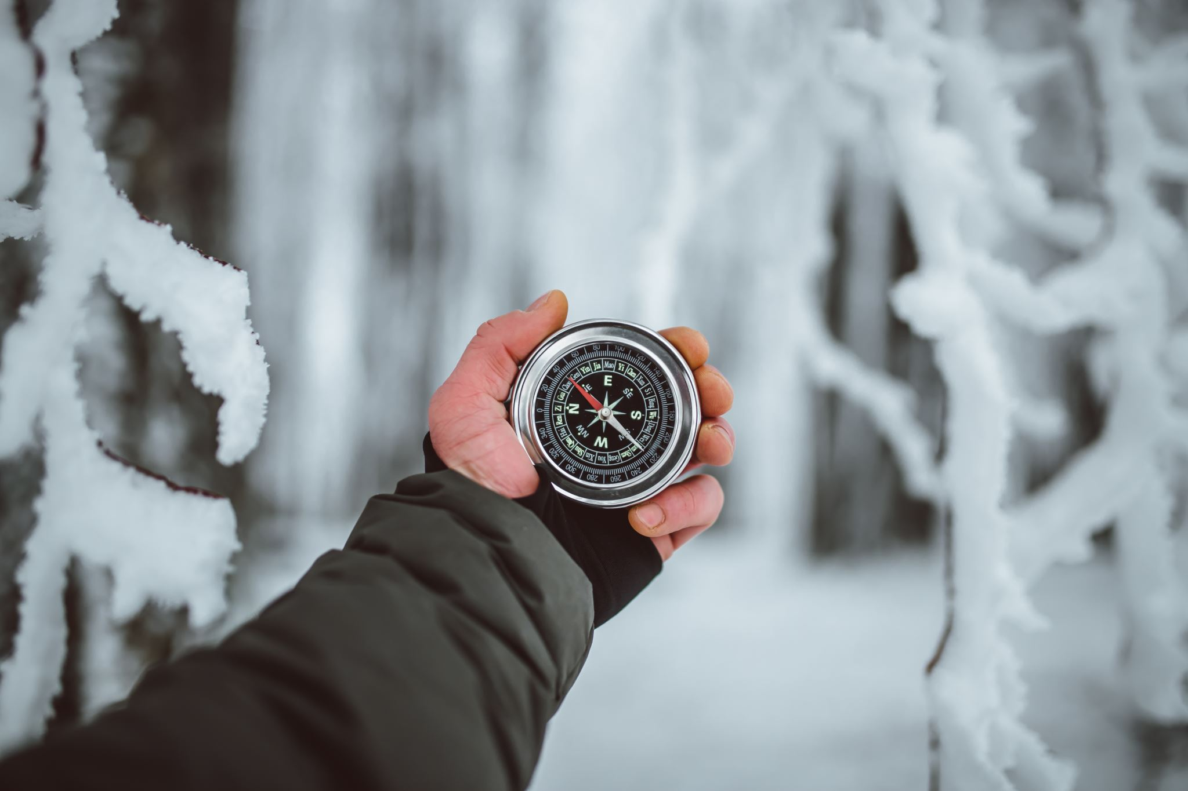
Спасибо за внимание!

